Slide 1
Права и свободы

Slide 2
Мы все равны, но каждый уникален

Slide 3
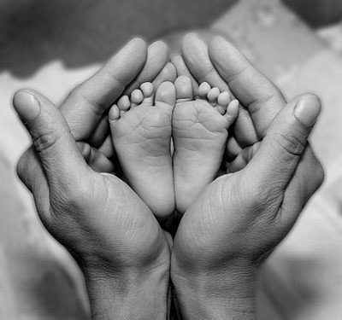
Ты имеешь право на ЖИЗНЬ

Slide 4
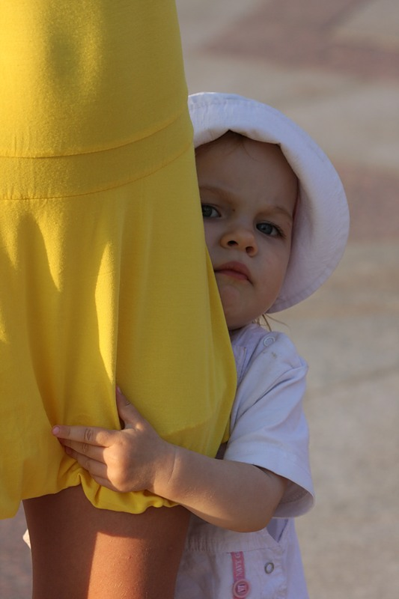
Ты под защитой

Slide 5
Ты сам выбираешь своё будущее

Slide 6
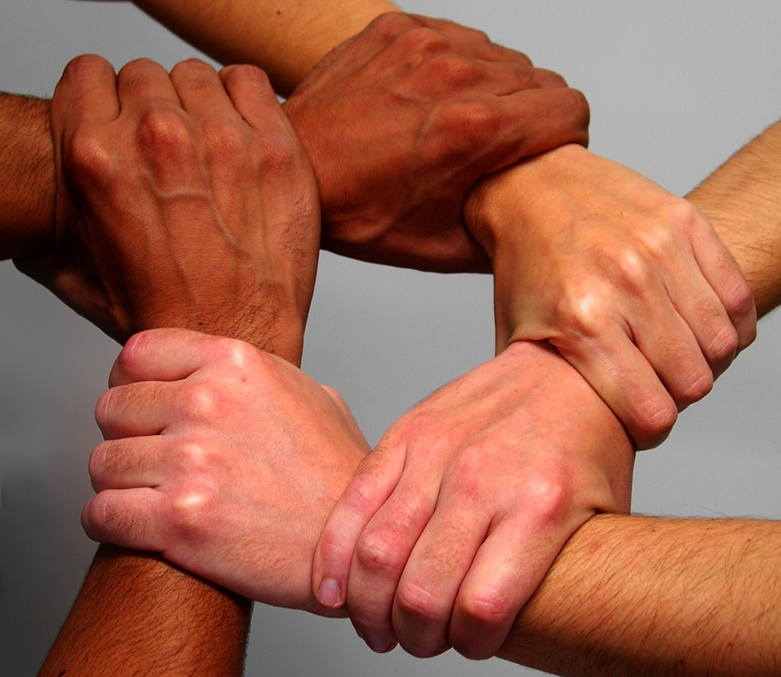
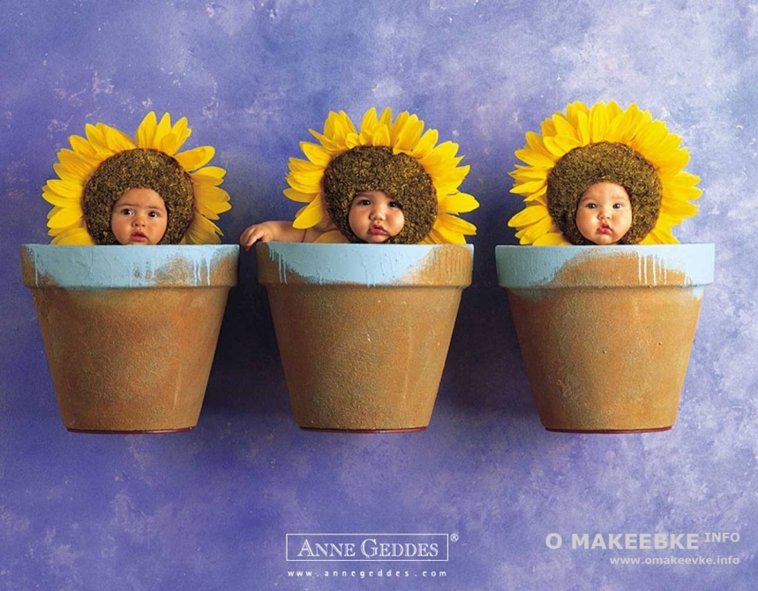
Ты можешь объединиться

Slide 7
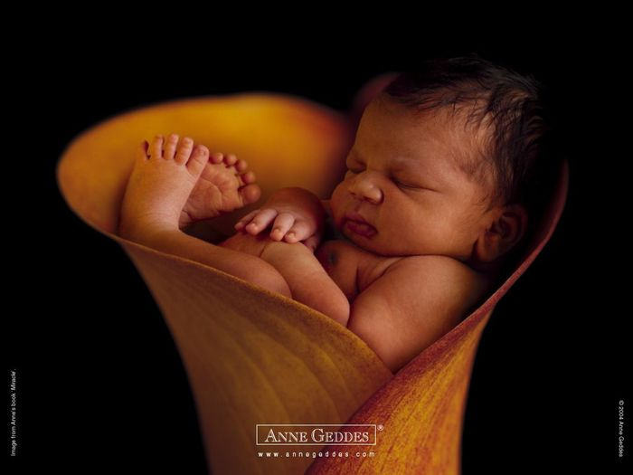
Ты имеешь право на дом и семью

Slide 8
Ты можешь учиться

Slide 9
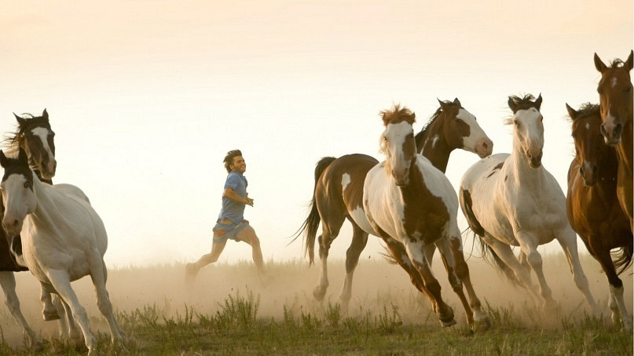
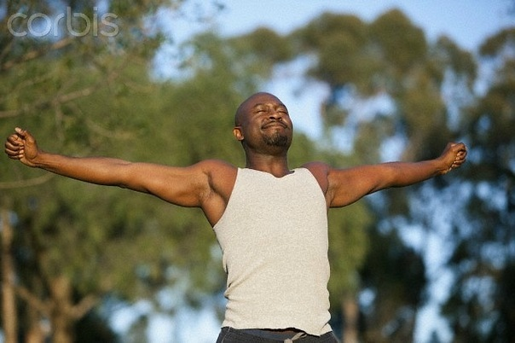
У тебя есть свобода

Slide 10
Ты имеешь право быть счастливым

Slide 11
Ты выбираешь сам, кем быть

Slide 12
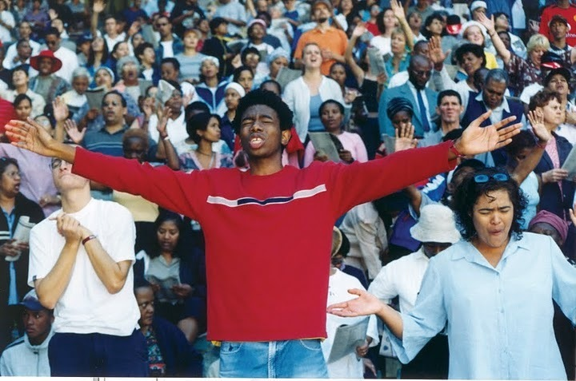
Ты можешь верить

